Slide 1
NAND FLASH FAT文件系统介绍
数码音乐部
刘志平

Slide 2
主要内容：
FAT文件系统结构
NAND FLASH结构
基于NAND FLASH的FAT文件系统

Slide 3
常用名词
Sector：磁盘数据的基本划分单位
  大小为512byte。
Cluster：磁盘空间分配的基本单位
  它为一个或多个连续sector组成的集合，该值大小由系统决定。文件系统用簇来使磁盘易于管理, 减少处理开销。
FAT：文件分配表
  就是cluster的分配映射表，它记录了所有cluster的使用情况（包括如何分配）。标准的FAT12/16用12位或16位地址对簇进行编址,更新的FAT32用32位地址编址。
FDB：文件目录项
  构成目录的基本单元，存放有：文件名（子目录名）、日期、文件长度、属性、文件起始位置等相关信息。大小为32byte。

Slide 4
FAT文件系统结构
Master Boot Sector
Reserved Area
Partition 1
Partition 2
Partition 3
Partition 4
Logic 0 sector
Partition Boot Sector
Reserved Area
FAT1
FAT2
Root Directory
Data Area
disk
device

Slide 5
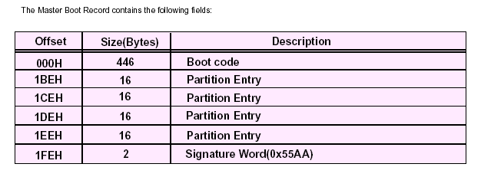
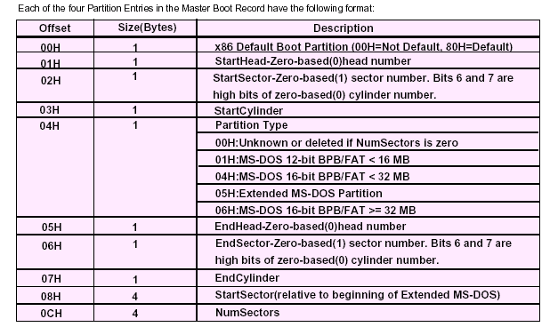
Master Boot Sector

Slide 6
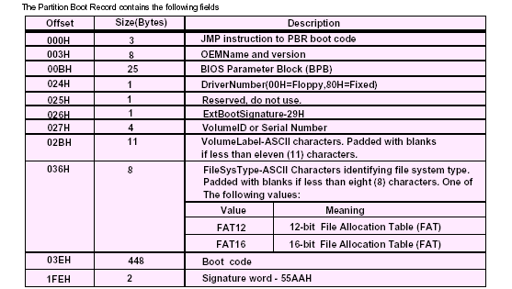
Partition Boot Sector

Slide 7
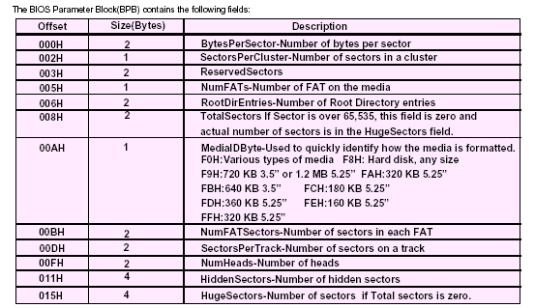
BIOS Parameter Block

Slide 8
FAT区与数据区的映射关系
FAT Area
第0号FAT栏
第1号FAT栏
第2号FAT栏
第3号FAT栏
第4号FAT栏
第5号FAT栏
第6号FAT栏
第7号FAT栏
: :
第N号FAT栏
Data Area
第2号cluster
第3号cluster
第4号cluster
第5号cluster
第6号cluster
第7号cluster
: :
第N号cluster
N个sector
:
:
无0号和1号cluster
一个FAT栏大小：1.5 byte(FAT12)
2 byte(FAT16)
4 byte(FAT32)

Slide 9


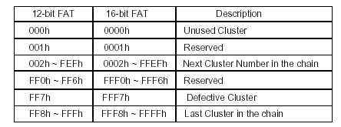
FAT内容(FAT16/FAT12)

Slide 10
FAT文件系统链式结构
FAT区
目录区
000
FF8
FFF
005
004
006
FFF
008
009
FFF
FFF
:
Data Area
文件1 FDB
文件2 FDB
目录1 FDB
空FDB
: : : :
空FDB
001
映射
003
002
文件1（A）
文件2（A）
文件2（B）
文件1（B）
文件2（C）
目录1（A）
文件2（D）
目录1（B）
：
2号cluster
003
3号cluster
004
4号cluster
005
5号cluster
006
6号cluster
007
7号cluster
008
8号cluster
009
9号cluster
:
:
在FAT文件系统中每个文件或子目录都会有自己的FAT链。

Slide 11
FDB单元构成目录
文件名 | 8 bytes
后缀名 | 3 bytes
属性 | 1bytes
保留区 | 10 bytes
时间 | 2 bytes
日期 | 2 bytes
起始cluster | 2 bytes
文件大小 | 4 bytes
32 byte
FDB1
FDB2
FDB3
:
:
:
:
目录区
根目录和子目录区都是由数个FDB单元组成，所不同的是根目录区在FAT12/16中大小固定；而子目录区则是以文件形式存在的，其大小不是固定的，是可以扩展的。到FAT32中根目录区大小不是固定的，跟子目录一样可以扩展。
当文件名的第一个字节为E5，表明该文件已被删除。

Slide 12
Root Directory（根目录）
根目录区
第x号cluster
文件1 FDB
文件2 FDB
文件3 FDB
子目录1 FDB
空FDB
:
:
:
:
空FDB
.
. .
文件4 FDB
子目录2 FDB
空FDB
:
第y号cluster
.
. .
文件5 FDB
文件6 FDB
空FDB
:
根目录区结束

Slide 13
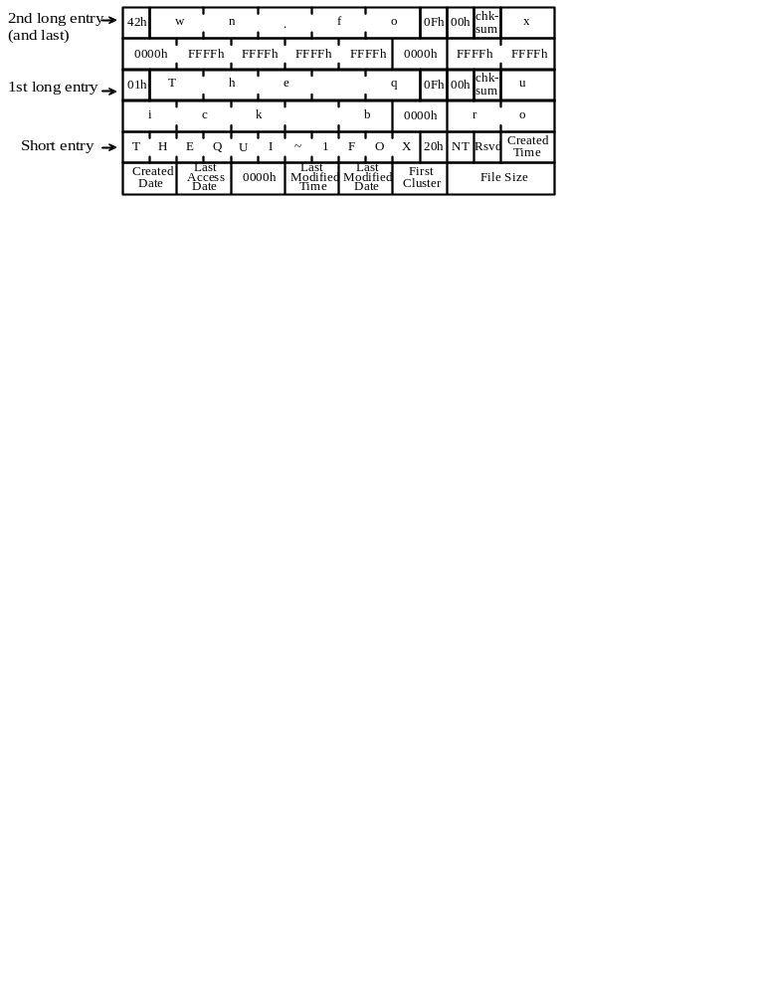
长文件名
文件THEQUICKBROWN.FOX的长文件名
长文件名FDB项其属性值为0x0f，当长文件名目录项的第一字节是4XH时表示为长文件名目录的结束目录。
长文件名的结束通常以NUL（0000H）表示字符结束，不够13字节的就补FFFFH。如果长文件名是13的倍数时，结尾处可以不以NUL结束，也不用填FFFFH。
长文件名最长不能超过255个字符，不包括NUL字符。

Slide 14
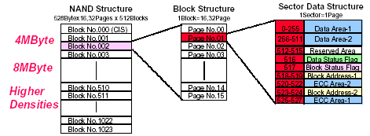
NAND FLASH结构

Slide 15
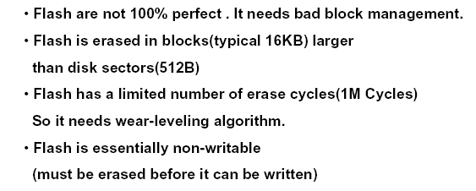
NAND FLASH特性

Slide 16
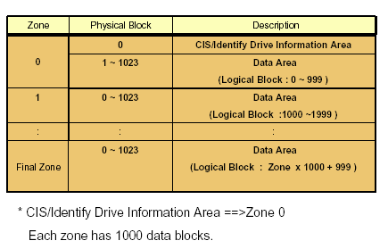
逻辑物理块转换
每个Zone都有保留块，可以留作坏块的替换。

Slide 17
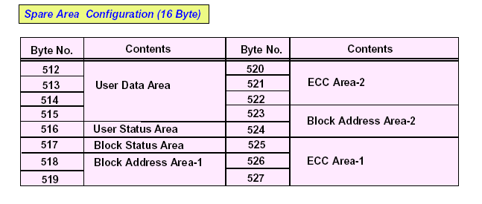
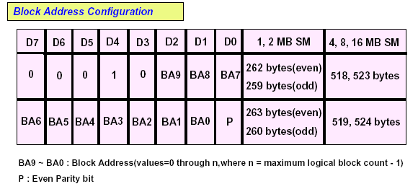
Spare Area中的逻辑块地址记录

Slide 18
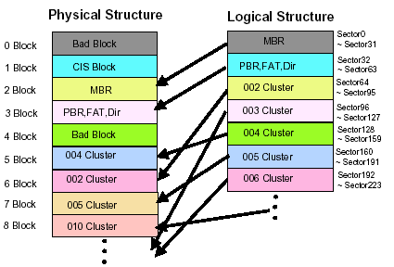

Slide 19
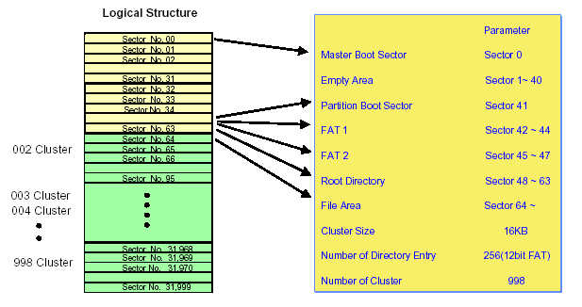

Slide 20
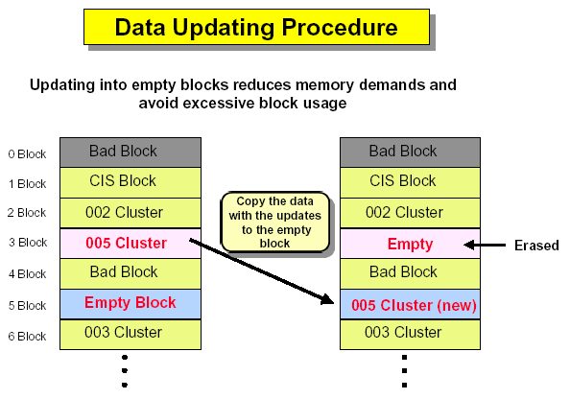

Slide 21
NAND FLASH建立文件系统：
有逻辑块到物理块的转换表，这样能避免过多的对块擦除。
在向一个已有数据的block写入新数据时，为保证原有数据的不被改变，就要开一个新块，将原有数据和更新数据写入该块，然后改变逻辑物理地址转换表，以便节省RAM资源。
要考虑到坏块的管理机制，发现后要进行标记，然后从保留块中获取一个好块替代坏块。
Cluster大小划分尽量以16k为单位（block大小），可以减少系统访问时间。

Slide 22
THANK!

